Slide 1
Quản lý nguồn nhân lực của dự án

Slide 2
Mục tiêu
Hiểu được tầm quan trọng của việc quản lý nguồn nhân lực của dự án.
Nắm rõ được các qui trình trong quản lý và tổ chức nguồn nhân lực.
Những mhiệm vụ chính của người quản trị dự án.
Các vấn đề về thu nhận nhân viên và phát triển đội nhóm.
Một số câu hỏi và bài tập.

Slide 3

Các khái niệm cơ bản
<footer>©2003 Paragon Solutions, Inc.

Slide 4
Quản lý nguồn nhân lực dự án là gì?
Quản lý nhân sự dự án bao gồm các quá trình đòi hỏi phải sử dụng hiệu quả nhất con người liên quan đến dự án. Các quá trình bao gồm:
  1. Lập kế hoạch tổ chức.
  2. Thu nhận nhân viên.
  3. Phát triển đội nhóm.
Con người quyết định sự thành công hay thất bại của tổ chức hay dự án.

Slide 5
Qui trình quản lý nguồn nhân lực
<footer>©2003 Paragon Solutions, Inc.

Slide 6
1. Lập kế hoạch tổ chức
Việc lập kế hoạch tổ chức bao gồm các chức năng sau:
  Lập sơ đồ tổ chức nhân sự dự án.
  Xác định công việc và phân công trách nhiệm.
Các kỹ thuật hỗ trợ trong việc lập kế hoạch:
  Ma trận phân công trách nhiệm (RAM: Responsibility Assignment Matrix).
  Nhật đồ tài nguyên - nguồn nhân lực.

Slide 7
Sơ đồ tổ chức nhân sự dự án
Đối với các dự án có qui mô vừa và nhỏ thì hình thức tổ chức dưới đây tỏ ra thích hợp:
GĐ dự án
PGĐ
CB
lập trình 1
CB
lập trình 2
…….
CB
lập trình n

Slide 8
Sơ đồ tổ chức nhân sự dự án (tt)
Mỗi người trong tổ có công việc riêng của mình.
  Công việc của các cán bộ lập trình, như tên đã gọi, là viết chương trình phần mềm.
  PGĐ kỹ thuật giám sát, chỉ đạo tất cả các công việc thuộc về kỹ thuật, giải quyết các vấn đề liên quan đến hệ thống, đồng thời chịu trách nhiệm về chất lượng sản phẩm.
  GĐ Ban quản lý dự án lãnh đạo về mặt quản lý, đảm bảo liên hệ giữa dự án với bên ngoài, đồng thời chịu trách nhiệm về kế hoạch và kiểm soát
  Ngoài ra còn có một một số thành viên phụ trợ, hỗ trợ cho công tác phát triển dự án như: thư ký, quản lý mạng, test, bảo đảm chất lượng…

Slide 9
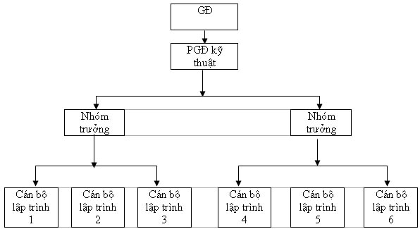
Sơ đồ tổ chức nhân sự dự án (tt)
Người ta nhận thấy rằng, mỗi trưởng nhóm kỹ thuật thường theo dõi tốt đã được 3 - 5 cán bộ lập trình.

Slide 10
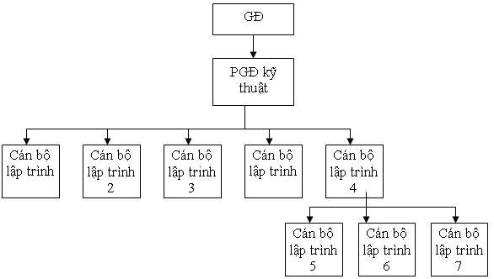
Sơ đồ tổ chức nhân sự dự án (tt)
Cũng có thể sử dụng sơ đồ:
Dự án có thể được phân thành các tổ, sao cho mỗi tổ có thể coi như là một dự án độc lập tương đối.
Một kết luận thú vị trong cuốn sách “Tìm kiếm sự tuyệt hảo của T.Peter và R.Waterman" nêu rằng: “những sản phẩm tốt nhất trên thế giới đều là do một nhóm ít hơn 7 người sáng chế ra”.

Slide 11
Sơ đồ tổ chức nhân sự dự án đầy đủ và chi tiết
GĐ
PGĐ Kỹ thuật
Thư ký
Kỹ sư
hệ thống
Nhóm test
đọc lập
Bảo đảm
chất lượng
Quản lý
cấu hình
Đội lập trình 1
Đội lập trình 2
Đội lập trình n

Slide 12
Ma trận phân bổ trách nhiệm (RAM)
Đọc tài liệu tham khảo trang 62,63,64,65 của cô Dung

Slide 13
Một số nhiệm vụ chính của PM
Vai trò quan trọng nhất của người quản lý dự án:
  Liên hệ giữa dự án với bên ngoài.
  Có trách nhiệm báo cáo kế hoạch và tiến độ dự án cho khách hàng, cho cấp quản lý cao hơn và cho tất cả các bên liên quan.
  Mọi thông tin từ bên ngoài có ảnh hưởng đến dự án, kinh phí, lịch biểu, nhân sự, các thay đổi về tổ chức.. cũng đều qua người quản lý dự án xem xét, sau đó mới thông báo lại tới các bộ phận cá nhân liên quan

Slide 14
Một số nhiệm vụ chính của PM (tt)
Quản lý nhân sự dự án cũng thuộc về trách nhiệm của PM.
PM là thủ trưởng, là người động viên, khuyến khích và là người giải quyết mọi vấn đề về con người đặt ra trong dự án
Ngoài ra, PM dự án phải biết bảo vệ dự án và biết bảo vệ chính mình khỏi bị chi phối bởi vô vàn những thủ tục liên quan, cũng như thời gian và nguồn lực tác động vào việc thực hiện các mục tiêu của dự án.

Slide 15
2. Thu nhận nhân viên
Kế hoạch bố trí nhân sự và các bước tuyển dụng nhân viên tốt rất quan trọng cho việc thu nhận nhân viên, như một sự khích lệ cho việc tuyển dụng và giữ chân nhân viên.
Một số tổ chức cho phép nhân viên của họ làm việc ở nhà như là một sự khích lệ.
Nghiên cứu cho thấy rằng nhân viên bỏ việc bởi vì họ không làm được cái gì khác biệt, họ không được công nhận, không học được điều gì mới, không thích đồng sự, và muốn kiếm nhiều tiền hơn.

Slide 16
3. Phát triển nhóm
Nó giúp làm việc đồng đội hoàn thành tốt hầu hết các dự án.
Huấn luyện có thể giúp họ hiểu bản thân mình, hiểu nhau, và biết làm thế nào để làm việc tốt hơn trong nhóm.
Các hoạt động xây dựng nhóm bao gồm:
  Thử thách về thể chất
  Các công cụ chỉ ra các sở thích tâm lý.

Slide 17
Các hệ thống công nhận và khen thưởng
Hệ thống công nhận và khen thưởng dựa trên cơ sở đội nhóm có thể thúc đẩy làm việc đồng đội.
Chú trọng vào việc khen thưởng nhóm vì những thành quả đã đạt được.
Cho các thành viên trong đội thời gian để cố vấn và giúp nhau hoàn thành mục tiêu của dự án và phát triển nhân sự.

Slide 18
Lời khuyên chung cho các nhóm
Tập trung vào việc đáp ứng mục tiêu của dự án, và tạo ra các kết quả tốt.
Cùng nhau giải quyết các vấn đề phát sinh thay vì khiển trách.
Tổ chức các cuộc họp thường xuyên và hiệu quả.
Ủng hộ các thành viên và khuyến khích họ giúp đỡ nhau.
Công nhận thành quả cá nhân và nhóm.

Slide 19
Vai trò của từng thành viên trong dự án
Sinh viên tham khảo thêm ở link này

Slide 20
Phụ lục
<footer>©2003 Paragon Solutions, Inc.

Slide 21
5 tính cách của người quản lý dự án
Điều dễ thấy là tính cách của người quản lý có thể có tác động đến dự án. Sau đây 5 tính cách được coi là cần thiết đối với người làm quản lý dự án
1. Người làm quản lý dự án biết giao tiếp.
  Đó là một thành viên tổ, sẵn sàng chia sẻ các ý tưởng và hiểu biết có giá trị.
  Người đó không chỉ biết trình bày các tư tưởng, mà phải có quyết tâm tranh đấu cho những tư tưởng đó
2. Người làm quản lý dự án biết nghe ý kiến người khác, và sẵn sàng thừa nhận nếu đó là những ý kiến tốt hơn

Slide 22
5 tính cách của người quản lý dự án (tt)
3. Người làm quản lý dự án có đầu óc tổ chức.
  Dự án có rất nhiều việc, mỗi việc phải được hoàn thành vào một thời gian tương ứng.
  Hãy cẩn thận với những người làm việc không đến nơi đến chốn, sẵn sàng bỏ dở việc này nhảy sang việc khác. Như vậy thì chẳng bao lâu trong dự án sẽ có hàng tá việc bị bỏ dở dang.
4. Người làm dự án không cầu toàn.
  Quan trọng là biết bảo đảm thời hạn. Kết quả dự án bao giờ còn có thể làm tốt lên. Nhưng phải biết dừng lại ở đâu và dành các đề xuất cải tiến cho lần sau.
5. Người làm quản lý dự án có khả năng phân tích, logic và có kinh nghiệm tương ứng.

Slide 23
Câu hỏi và bài tập
Bài 1: Đọc đoạn đối thoại sau đây và rút ra bài học kinh nghiệm:
Đoạn đối thoại
Bài 2: Tìm hiểu thông tin và viết một bài báo cáo trong một trang giấy a4 nói về ưu điểm của hình thức làm việc theo nhóm.
Hình thức nộp:
  Qua Email hotrungthanh@gmail.com
  Đặt tên file: BaiCaNhan3_MASV_HoTen
  Ví dụ: Baicanhan3_K054052345_TranVanA
  Ngày nộp: 04 -05/11/2008

